Slide 1
Федеральное государственное автономное
образовательное учреждение высшего профессионального образования
«Волгоградский государственный университет»
институт математики и информационных технологий
кафедра информационных систем и компьютерного
моделирования
Программный комплекс для расчета остаточных напряжений и деформаций металлоконструкций
Работу выполнил:
студент группы ПРИ-171 Губенко И.Б.
Научный руководитель:
к.ф.-м.н., доц. каф. ИСКМ Храпов С.С.
Волгоград 2021
Notes:
Доброе утро, представляю вашему вниманию выпускную квалификационную работу по теме Программный копмлекс для расчета остаточного напряжений и деформаций металлоконструкций, научный руководитель Храпов Сергей Сергеевич

Slide 2
Цель работы:
Ознакомиться с аддитивными технологиями 3D-печати сложных металлических изделий;
Изучить причины появления деформаций и остаточного напряжения. Ознакомиться со способами их минимизирования
Ознакомиться с существующим программным обеспечением для прогнозирования деформаций и остаточного напряжения.
Спроектировать и разработать программный комплекс для моделирования тепловых нагрузок, возникающих в металлоконструкциях при 3D печати методом селективного лазерного сплавления (SLM).
Notes:
Главной Целью работы является разработка программного комплекса для расчета остаточного напряжения и деформаций металлоконструкций произведенных методом селективной лазерной плавки,
работа разделена на несколько этапов такие как :
ознакомление с аддитивными технологиями производства металлических изделий
Изучение причин возникновения остаточных напряжений
Создание информационной модели программного комплекса
Реализация программного комплекса

Slide 3
Аддитивные технологии
Аддитивные технологии (от английского Additive Fabrication) – обобщенное название технологий, предполагающих изготовление изделия по данным цифровой модели методом послойного добавления материала
Область применения аддитивных технологий:
строительство;
сельскохозяйственная промышленность;
машиностроение;
судостроение;
космонавтика;
медицина и фармакология.
Notes:
Кратко рассказываю про важность аддитивных технологий в настоящее время
Аддитивные технологии задействуются в многих сферах жизни человека
К плюсам аддитивного производства можно отнести :
Улучшенные свойства готовой продукции. Благодаря послойному построению, изделия обладают уникальным набором свойств. Например, детали, созданные на металлическом 3D-принтере по своему механическому поведению, плотности, остаточному напряжении и другим свойствам превосходят аналоги, полученные с помощью литья или механической обработки.
Большая экономия сырья. Аддитивные технологии используют практически то количество материала, которое нужно для производства вашего изделия. Тогда как при традиционных способах изготовления потери сырья могут составлять до 80-85%.
Возможность изготовления изделий со сложной геометрией. Оборудование для аддитивных технологий позволяет производить предметы, которые невозможно получить другим способом. Например, деталь внутри детали. Или очень сложные системы охлаждения на основе сетчатых конструкций (этого не получить ни литьем, ни штамповкой).
Мобильность производства и ускорение обмена данными. Больше никаких чертежей, замеров и громоздких образцов. В основе аддитивных технологий лежит компьютерная модель будущего изделия, которую можно передать в считанные минуты на другой конец мира — и сразу начать производство.

Slide 4
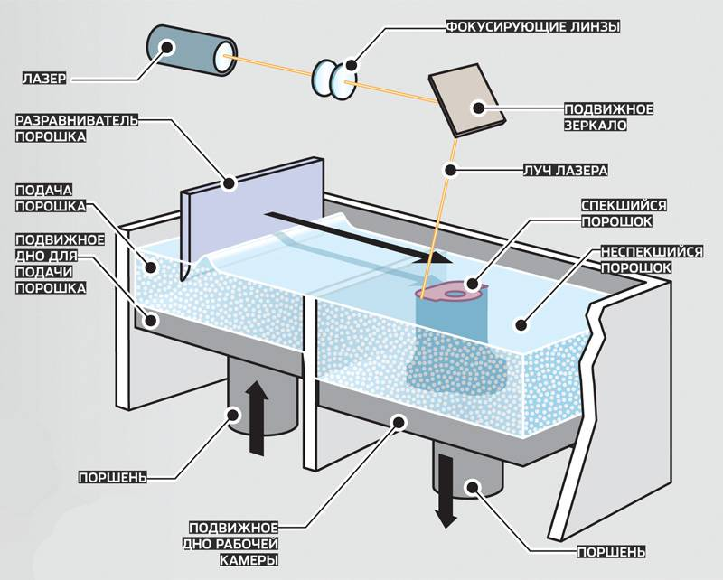
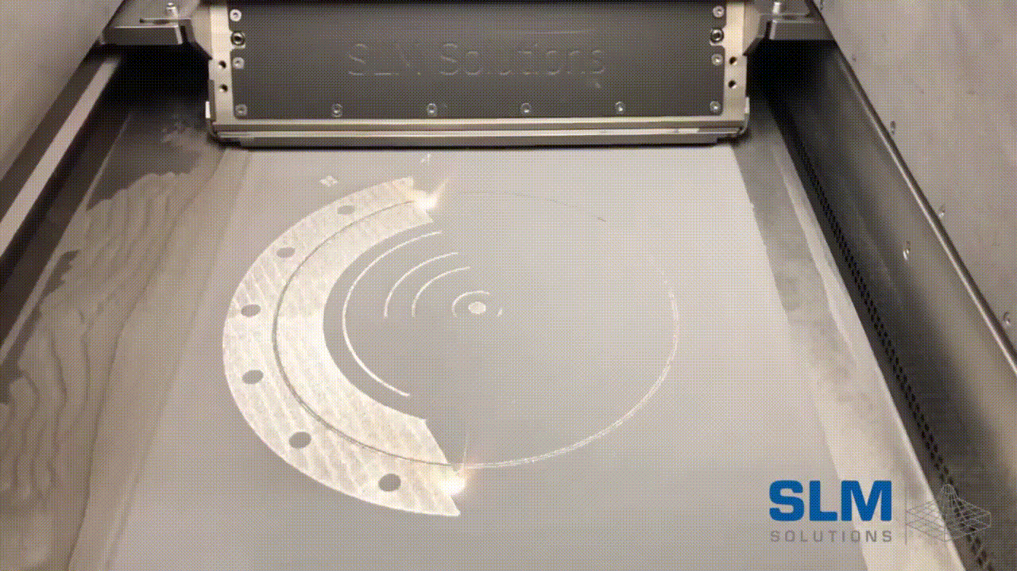
SLM или Selective laser melting
Это технология производства сложных изделий посредством лазерного плавления металлического порошка по математическим CAD-моделям
Анимация 1— Процесс SLM производства
Рисунок 1 — Устройство SLM-принтера
Notes:
Кратко рассказываю принципы работы SLM-принтера
Осуществляется с помощью использования лазерных излучателей высокой мощности [14].
Специальный порошок, который имеется в камере, с помощью тонкого равномерного слоя помещается на рабочую область особым роликом, что помогает разравнивать порошок.
Луч лазера обрисовывает на поверхностном слое порошка силуэт модельного сечения.
С помощью подвижного зеркала устанавливается направление луча лазера [27].

Slide 5
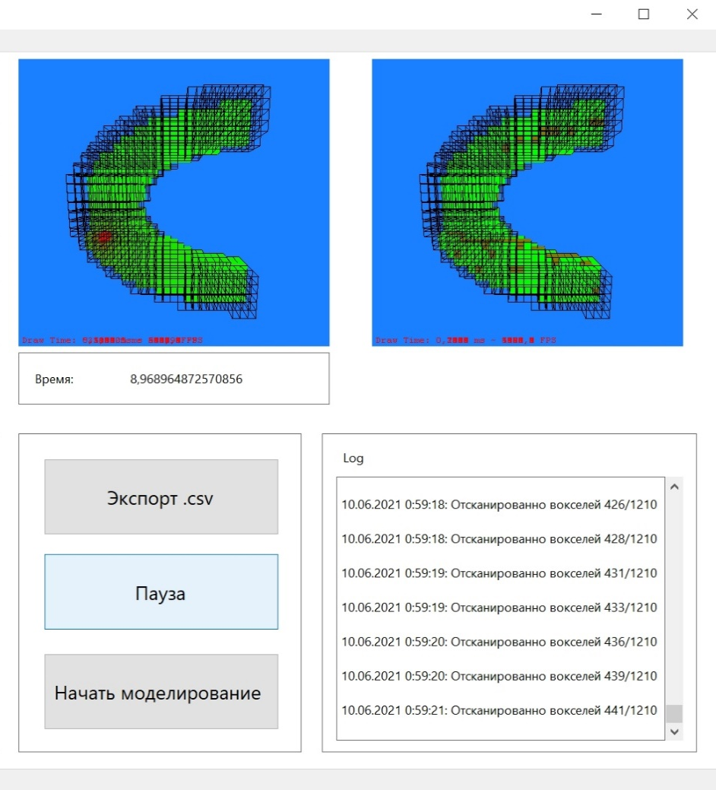
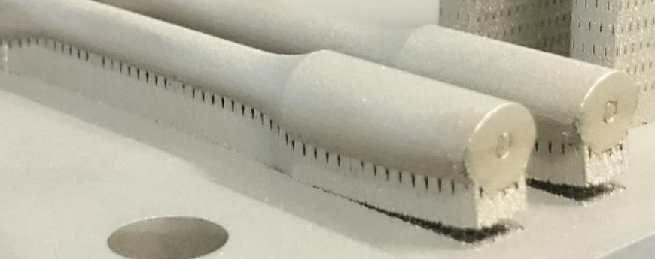
Остаточное напряжение
Остаточное напряжение появляется в изделие в процессе термообработки, при переходе из жидкого агрегатного состояния в твёрдое, при механической воздействие или обработке.
Остаточное напряжение приводит к уменьшению прочности и максимально допустимой нагрузки, на которую будет рассчитано изделие.
Рисунок 2 — Последствия остаточного напряжения
Notes:
Расказываю почему важно контролировать остаточноенапряжение
Проявление остаточного напряжения при трансформации из жидкого агрегатного состояния в твердое мотивируется тем, что застывание изделия начинается с поверхности, которое сопровождается сжатиями и усадкой. Быстрое застывания внешнего слоя провоцируют возникновение внутреннего напряжения [23].
Печать SLM не самая дешевая и приводят к убыткам в случае брака детали

Slide 6
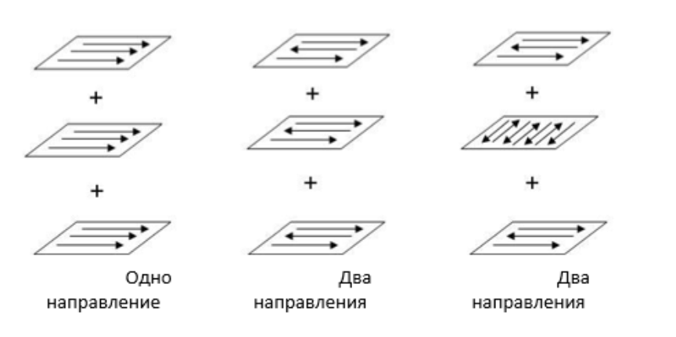
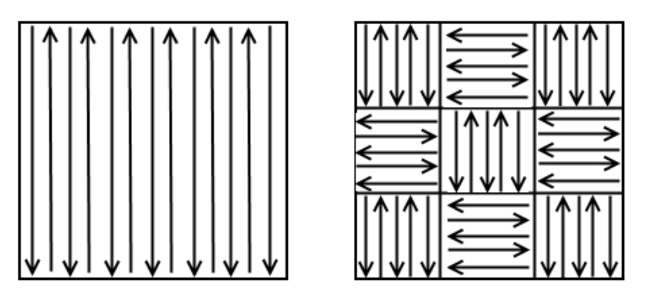
Способы устранения
Термическая обработка
Изостатическое газовое прессование
Использование комбинированных схем направлений движения лазера
Подбор температурных режимов плавления/спекания
Использование дополнительных опор и поддержек
Рисунок 3 — Схемы направления движения лазера
Рисунок 4 — Схема «Шахматная доска»
направления движения лазера
Notes:
Расказываю про способы минимизации остаочного напряжения, заостряю внимание на схемах направления движения лазера
Термическая обработка постобработка в муфельной печи
Изостатическое газовое прессование
Использование комбинированных схем направлений движения лазера на рисунка можно посмотреть несколько схем сканирования
Подбор температурных режимов плавления/спекания
Использование дополнительных опор и поддержек
Горячее изостатическое прессование (ГИП) — сложный технологический процесс обработки изделий высоким газовым давлением при повышенных температурах. ... Газостат представляет собой сосуд высокого давления с системами подачи и нагрева газа.

Slide 7
Требования к программному комплексу
Разрабатываем программный комплекс CoRSaD (Calculation of residual stresses and deformations ) должен иметь следующий функционал :
Импорт моделей в формате STL
Моделировать процессы аддитивного производства
Производить расчет остаточных напряжений и деформаций металлоконструкций по заданным начальным значениям
Экспортировать полученные результаты в заданном формате
Разрабатываем программный комплекс включает в себя модули:
модуль для расчета остаточного напряжения и деформаций металлоконструкций
модуль представления расчетов в воксельном виде с выделенными участками подверженными остаточному напряжения и деформациям
Notes:
Разрабатываем программный комплекс CoRSaD (Calculation of residual stresses and deformations )
Импорт моделей в формате STL
Моделировать процессы аддитивного производства
Производить расчет остаточных напряжений и деформаций металлоконструкций по заданным начальным значениям
Экспортировать полученные результаты в заданном формате
Имеет несколько модулей

Slide 8
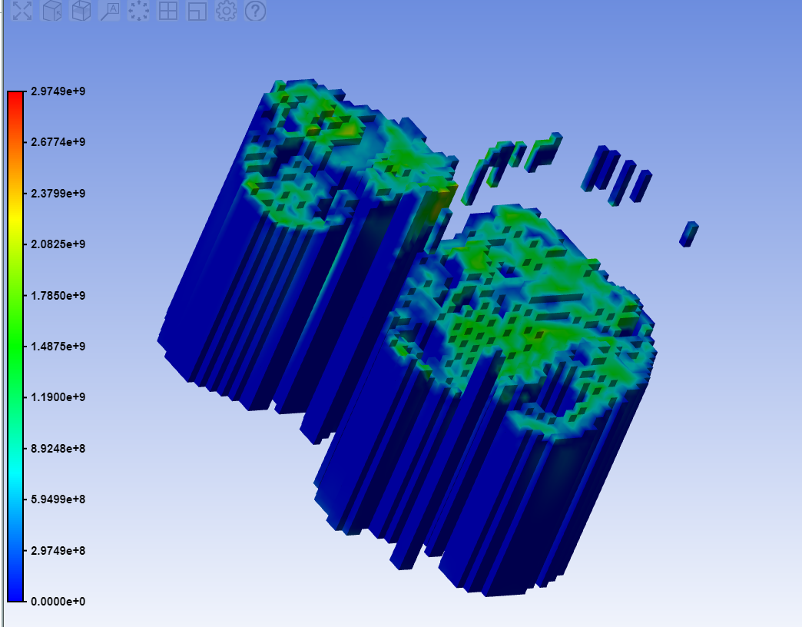
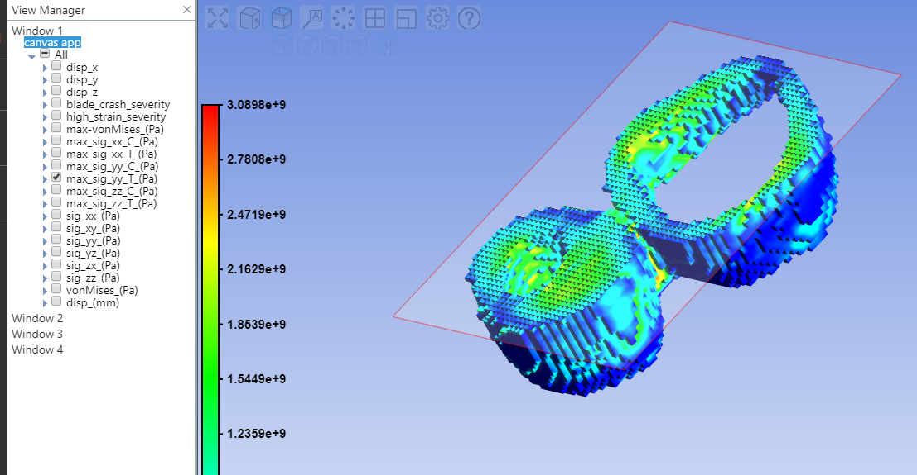
Аналог
ANSYS Additive Print – инструмент моделирования точной формы детали, получаемых в процессе 3D-печати
Рисунок 5 — Генерируемые опоры при производстве SLM
Рисунок 6— Результаты расчета модели в Ansys
Notes:
ESI Additive Manufacturing
Ansys
Рассказываю про то что аналоги неподъемно дорогие для небольших производств (лицензии до нескольких миллионов рублей )

Slide 9
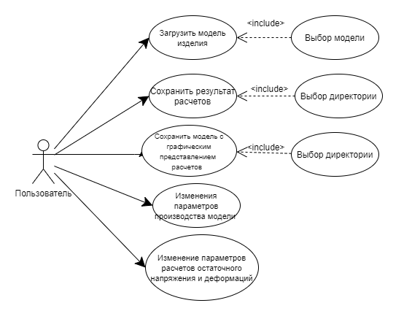
Диаграмма вариантов использования
Рисунок 7 — Диаграмма вариантов использования CoRSaD
Notes:
На рисунке 7 видим диаграмму вариантов использования

Slide 10
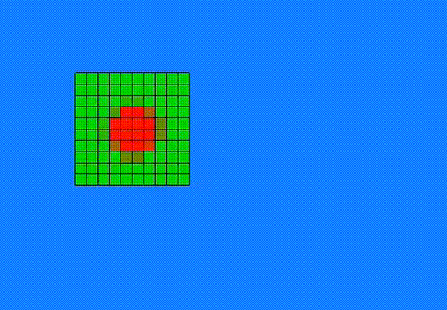
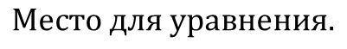
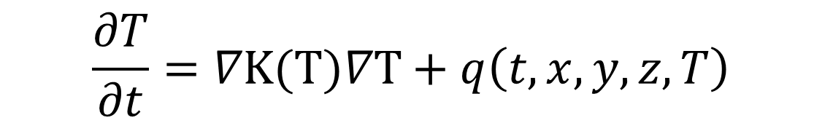
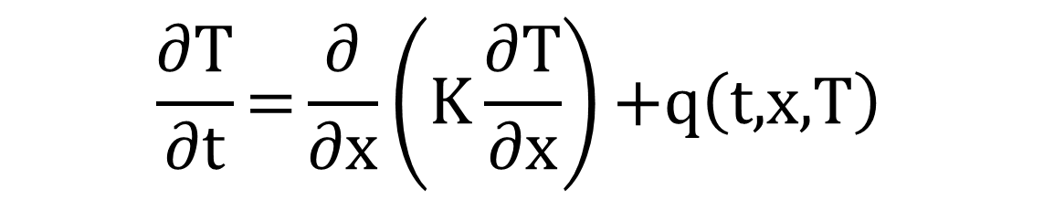
Моделирование процесса аддитивного производства
$$\frac{\text{∂}\text{T}}{\text{∂}\text{t}}\text{=}\frac{\text{∂}}{\text{∂}\text{x}}\left(\text{Κ}\frac{\text{∂}\text{T}}{\text{∂}\text{x}}\right)\text{+}\text{q}\left(\text{t}\text{,}\text{x}\text{,}\text{T}\right)$$
$$\frac{∂T}{∂t}=∇K(T)∇T+q\left(t,x,y,z,T\right)$$
$$\frac{∂T}{∂t}=\frac{∂}{∂x}\left(Κ\frac{∂T}{∂x}\right)+\frac{∂}{∂y}\left(Κ\frac{∂T}{∂y}\right)+\frac{∂}{∂z}\left(Κ\frac{∂T}{∂z}\right)+q\left(t,x,y,z,T\right)$$
Процесс аддитивного производства селективной лазерной плавки представляет собой непрерывный процесс нагрева мелкодисперсного металлического порошка в конкретной точке рабочей области
Анимация 2 — Процесс теплообмена
Notes:
Процесс аддитивного производства селективной лазерной плавки представляет собой непрерывный процесс нагрева мелкодисперсного металлического порошка в конкретной точке рабочей области. На анимации 2 наблюдаем решение трехмерного уравнения теплопроводности в интерфейсе Corsad

Slide 11
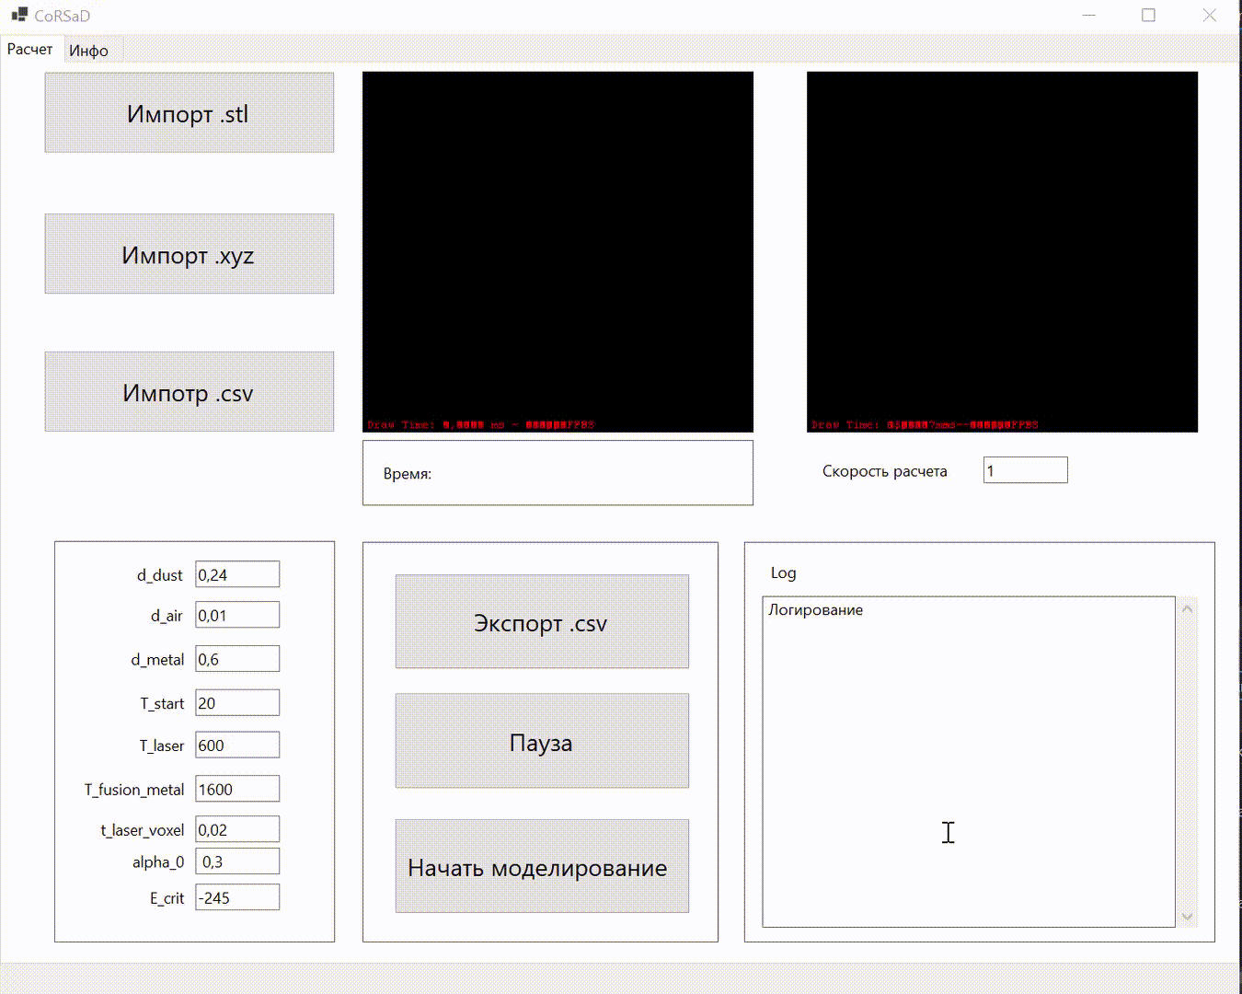
Сценарий использования CoRSaD
Импортируем модель;
Вводим параметры изготовления модели и скорость прорисовки;
Начинаем расчет;
Дожидаемся конечных результатов вычисления;
Анализируем полученные результаты;
Экспортируем данные расчета.
Анимация 3 — Пример использования CoRSaD
Notes:
Основой сценарий использования CorsaD
Импортируем модель;
Вводим параметры изготовления модели и скорость прорисовки;
Начинаем расчет;
Дожидаемся конечных результатов вычисления;
Анализируем полученные результаты;
Экспортируем данные расчета.

Slide 12
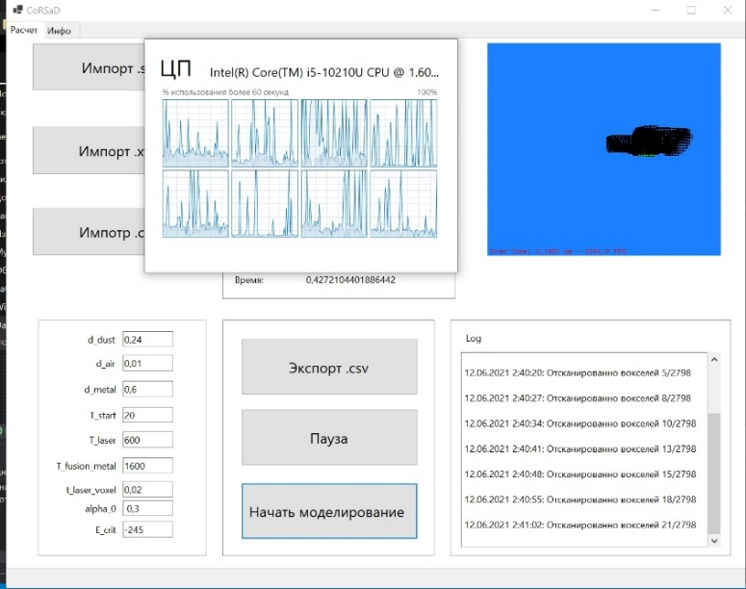
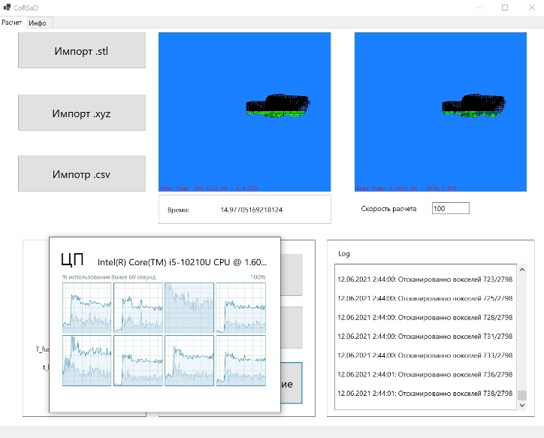
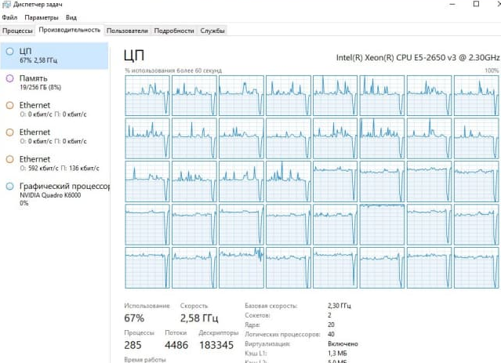
Оптимизация
Рисунок 9 — Распределение нагрузок на логические процессоры CPU до оптимизации
Рисунок 10 — Распределение нагрузок на логические процессоры CPU после оптимизации (Двухпроцессорный компьютер)
Рисунок 11 — Распределение нагрузок на логические процессоры CPU после оптимизации
Notes:
Расчет остаточного напряжения и деформаций представляет собой расчет на основе детализированных моделей, детализированные модели это большие расчетные сетки которые требуют много процессорного времени
Фоновые вычисления (параметр количества тактов вычислений к такту визуализации)
Оптимизация сеток расчета
Параллельные вычисления

Slide 13
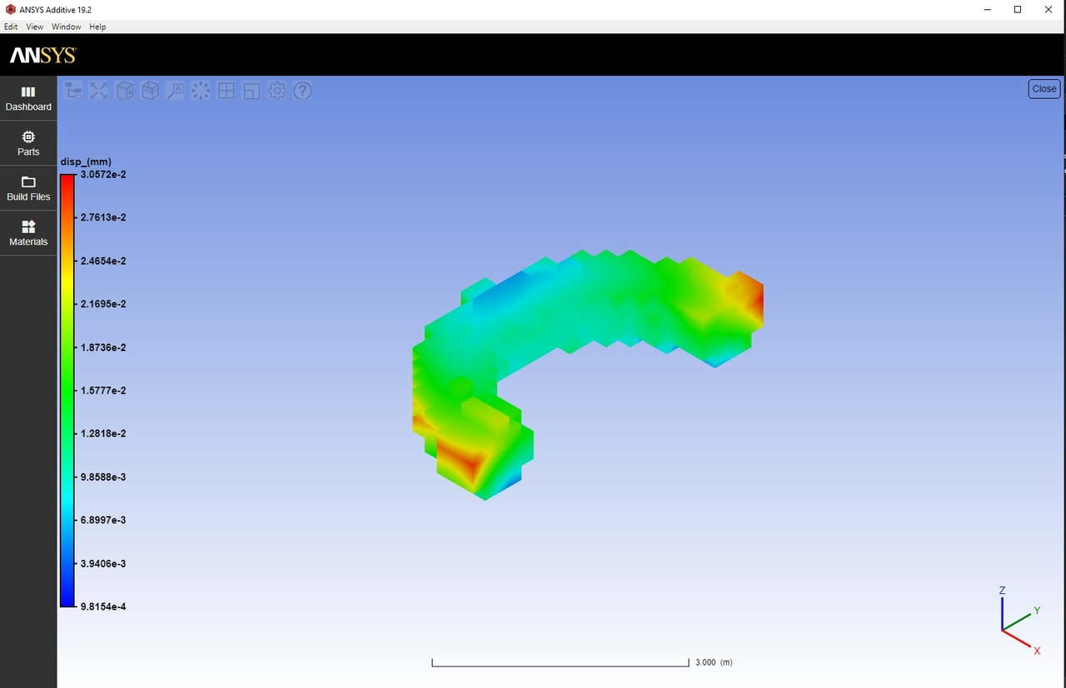
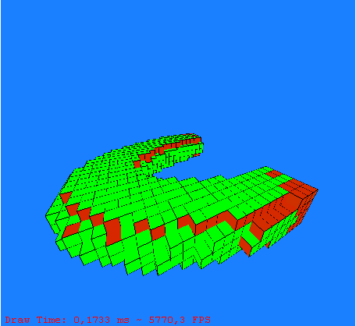
Результаты
Рисунок 12 — Визуальное представление результатов расчета программного комплекса Ansys
Рисунок 13 — Визуальное представление результатов расчета программного комплекса CoRSaD
Notes:
Рассказываю о том что удалось достичь сходства с ansys
В случае вопроса комиссии про сравнение точности
Точные сравнение получить не можем так как вокселизация разная и количество вокселей может меняться, то есть на больших сетках мы не сможем даже посчитать среднеквадратичную ошибку и главным критерием точности является изображение, к тому же оператор slm в первую очередь будет орентировтаься на цветовое отображение

Slide 14
Заключение
Создана модель информационной системы программного комплекса для расчета остаточного напряжения и деформаций металлоконструкций
Реализован программный комплекс для расчета остаточных напряжений и деформаций металлоконструкций, произведенных с использованием технологии селективной лазерной плавки

Slide 15
Далее идут скрытые слайды

Slide 16
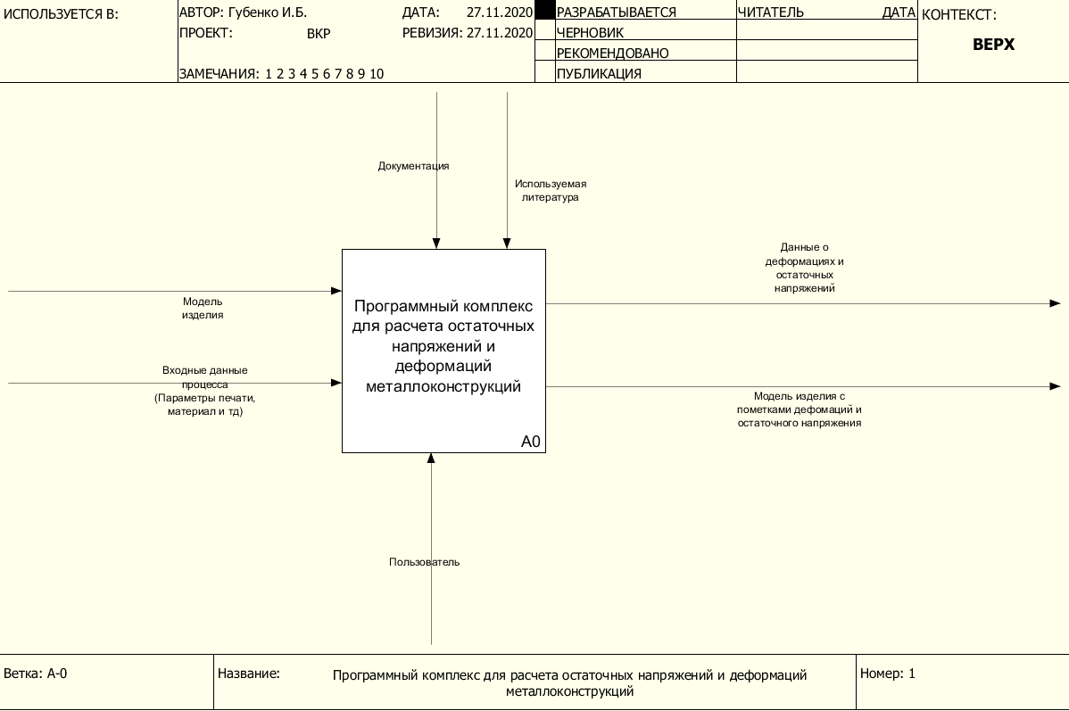
Диаграмма IDEF0
Рисунок 2 — Диаграмма IDEF0

Slide 17
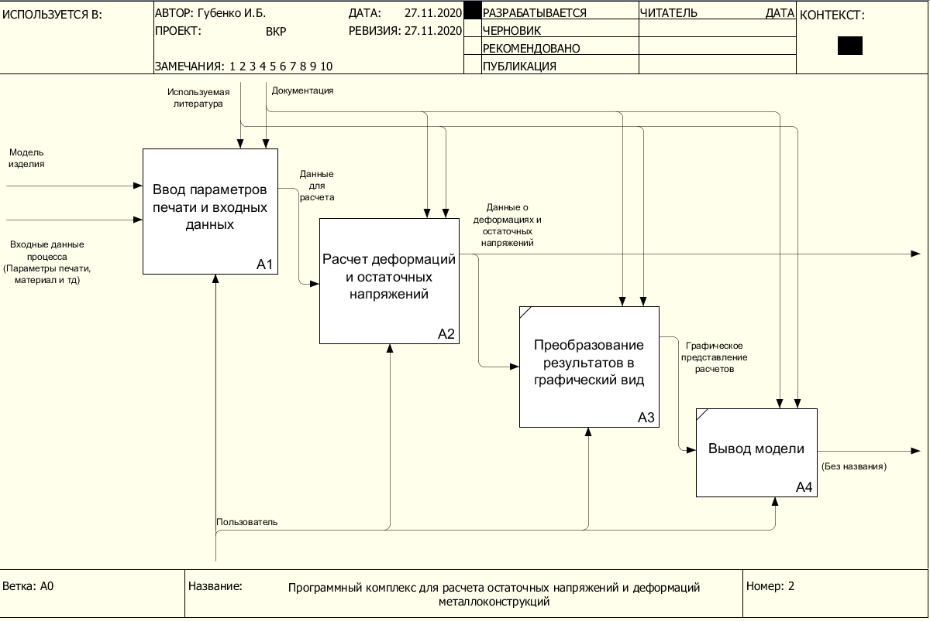
Диаграмма IDEF0
Рисунок 3 — Декомпозиция основного процесса IDEF0

Slide 18
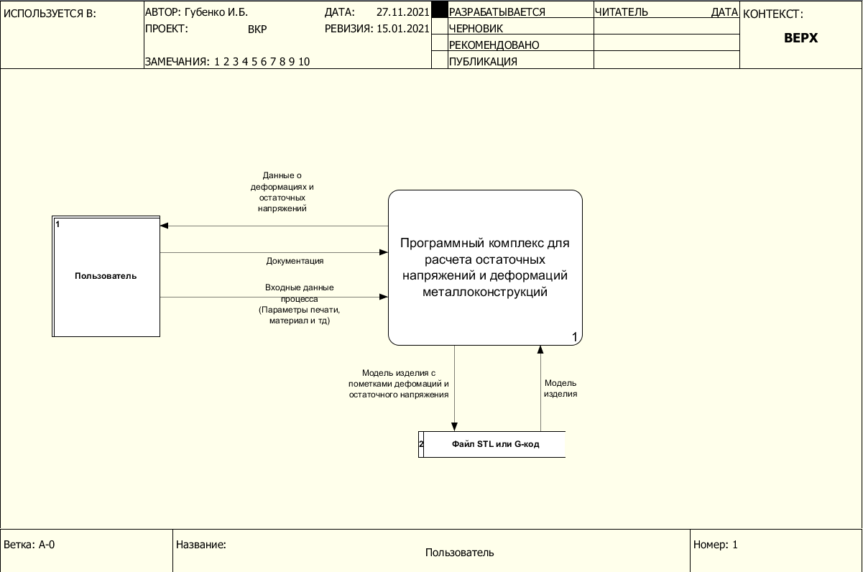
Диаграмма поток данных DFD
Рисунок 4 — Диаграмма потоков данных

Slide 19
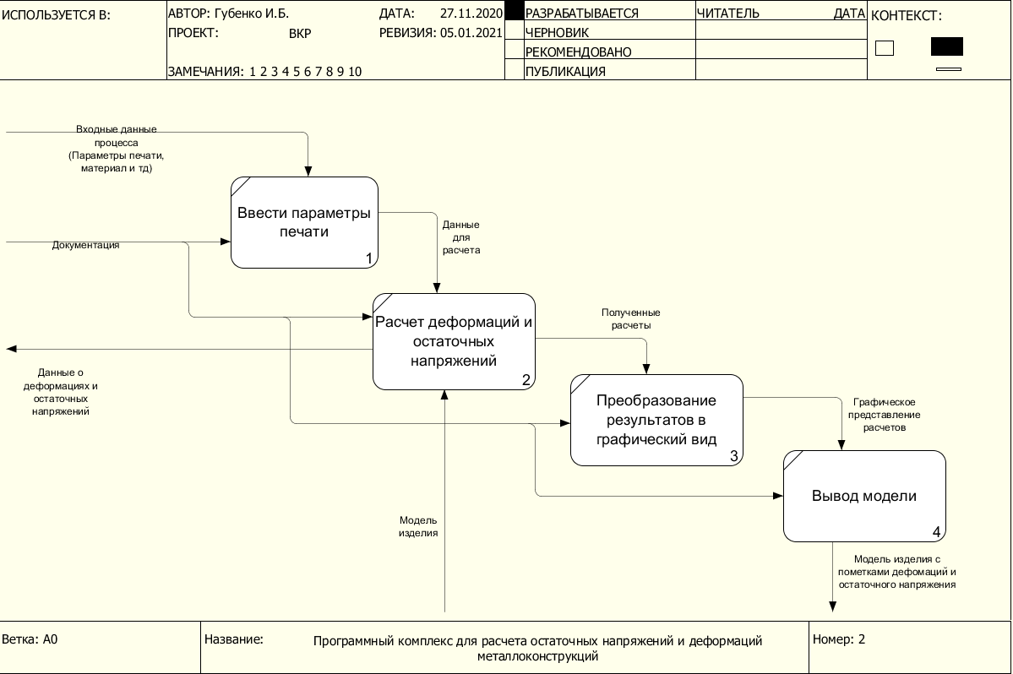
Диаграмма поток данных DFD
Рисунок 5 — Декомпозиция основного процесса DFD

Slide 20
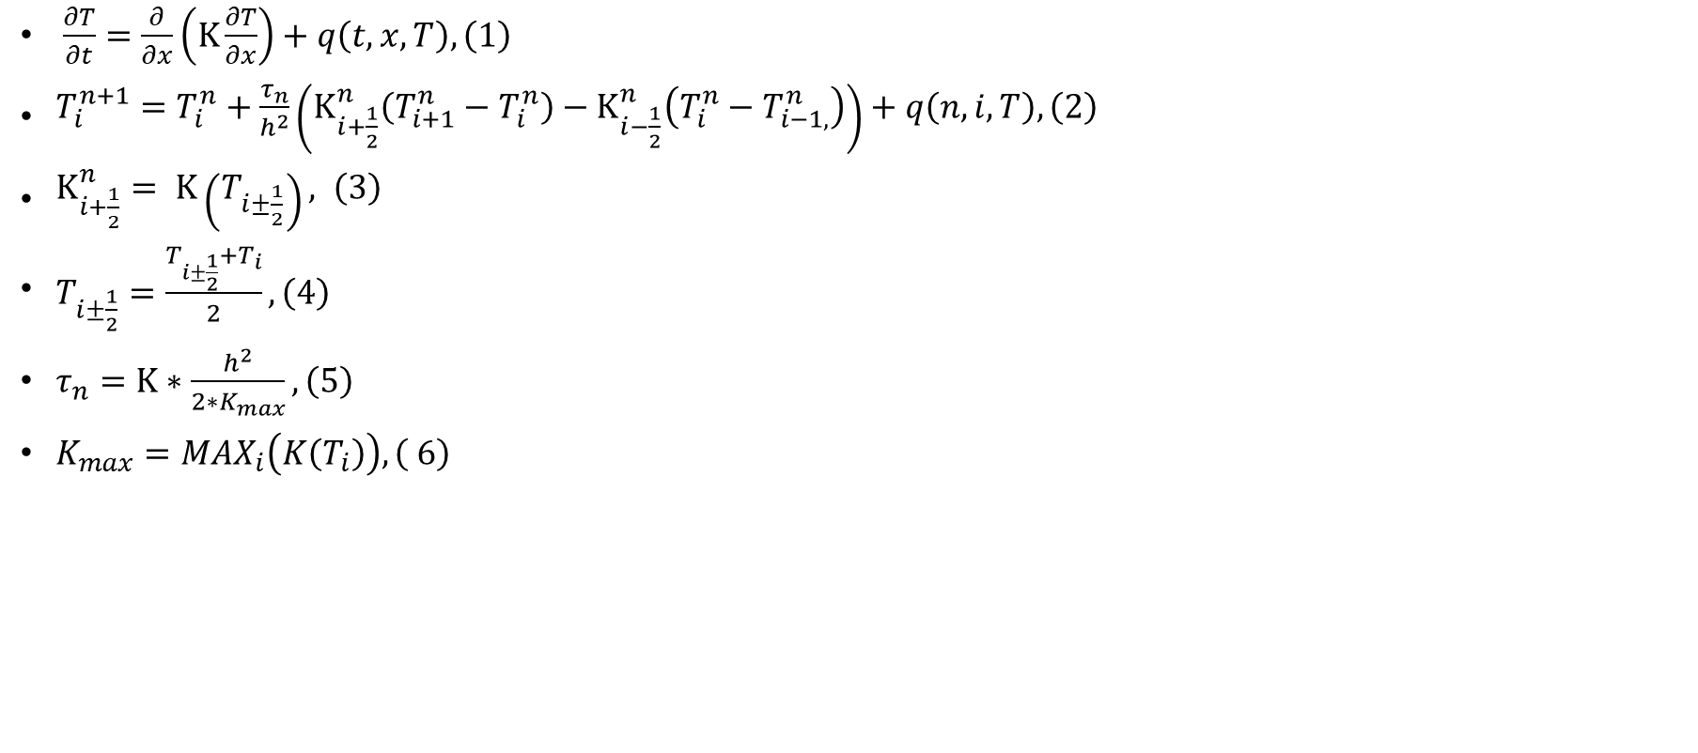
Уравнение теплопроводности
$\begin{aligned} \frac{∂T}{∂t}=\frac{∂}{∂x}\left(Κ\frac{∂T}{∂x}\right)+q\left(t,x,T\right), \#\left(1\right)\end{aligned}$
$\begin{aligned}T_{i}^{n+1}=T_{i}^{n}+\frac{τ_{n}}{h^{2}}\left(Κ_{i+\frac{1}{2}}^{n}\left(T_{i+1}^{n}−T_{i}^{n}\right)−Κ_{i−\frac{1}{2}}^{n}\left(T_{i}^{n}−T_{i−1,}^{n}\right)\right)+q\left(n,i,T\right),\#\left(2\right)\end{aligned}$
$\begin{aligned}Κ_{i+\frac{1}{2}}^{n}= Κ\left(T_{i±\frac{1}{2}}\right), \#\left(3\right)\end{aligned}$
$\begin{aligned}T_{i±\frac{1}{2}}=\frac{T_{i±\frac{1}{2}}+T_{i}}{2}, \#\left(4\right)\end{aligned}$
$\begin{aligned}τ_{n}=Κ∗\frac{h^{2}}{2∗K_{max}}, \#\left(5\right)\end{aligned}$
$\begin{aligned}K_{max}={MAX}_{i}\left(K\left(T_{i}\right)\right),\#\left( 6\right)\end{aligned}$

Slide 21
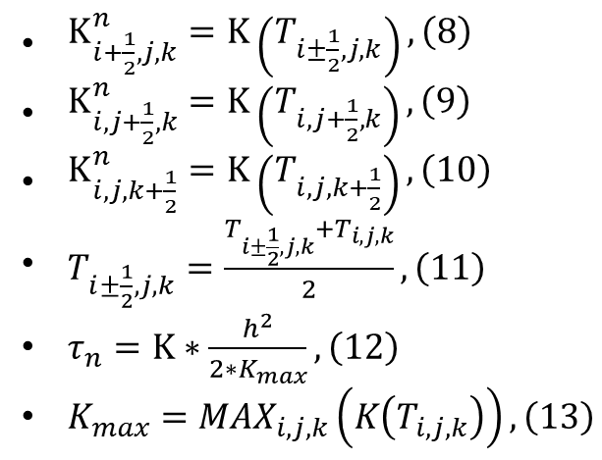
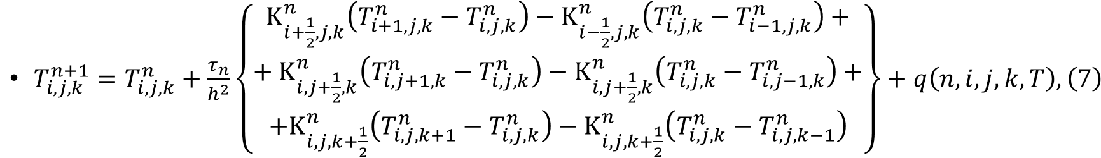
Уравнение теплопроводности
$\begin{aligned}T_{i,j,k}^{n+1}=T_{i,j,k}^{n}+\frac{τ_{n}}{h^{2}}\left\{\begin{aligned}Κ_{i+\frac{1}{2},j,k}^{n}\left(T_{i+1,j,k}^{n}−T_{i,j,k}^{n}\right)−Κ_{i−\frac{1}{2},j,k}^{n}\left(T_{i,j,k}^{n}−T_{i−1,j,k}^{n}\right)+ \\ +{ Κ}_{i,j+\frac{1}{2},k}^{n}\left(T_{i,j+1,k}^{n}−T_{i,j,k}^{n}\right)−Κ_{i,j+\frac{1}{2},k}^{n}\left(T_{i,j,k}^{n}−T_{i,j−1,k}^{n}\right)+ \\ +Κ_{i,j,k+\frac{1}{2}}^{n}\left(T_{i,j,k+1}^{n}−T_{i,j,k}^{n}\right)−Κ_{i,j,k+\frac{1}{2}}^{n}\left(T_{i,j,k}^{n}−T_{i,j,k−1}^{n}\right)\end{aligned}\right\}+q\left(n,i,j,k,T\right),\#\left(7\right)\end{aligned}$
$\begin{aligned}Κ_{i+\frac{1}{2},j,k}^{n}=Κ\left(T_{i±\frac{1}{2},j,k}\right),\#\left(8\right)\end{aligned}$
$\begin{aligned}Κ_{i,j+\frac{1}{2},k}^{n}=Κ\left(T_{i,j+\frac{1}{2},k}\right),\#\left(9\right)\end{aligned}$
$\begin{aligned}Κ_{i,j,k+\frac{1}{2}}^{n}=Κ\left(T_{i,j,k+\frac{1}{2}}\right),\#\left(10\right)\end{aligned}$
$\begin{aligned}T_{i±\frac{1}{2},j,k}=\frac{T_{i±\frac{1}{2},j,k}+T_{i,j,k}}{2},\#\left(11\right)\end{aligned}$
$\begin{aligned}τ_{n}=Κ∗\frac{h^{2}}{2∗K_{max}},\#\left(12\right)\end{aligned}$
$\begin{aligned}K_{max}={MAX}_{i,j,k}\left(K\left(T_{i,j,k}\right)\right),\#\left(13\right)\end{aligned}$

Slide 22
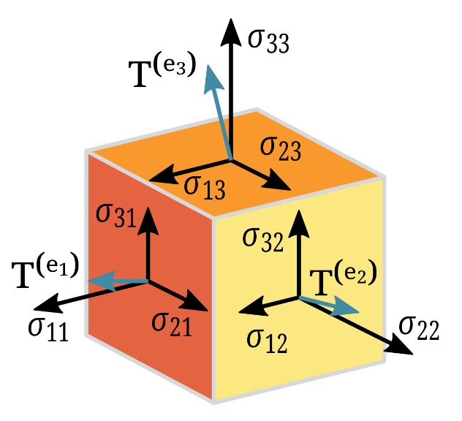
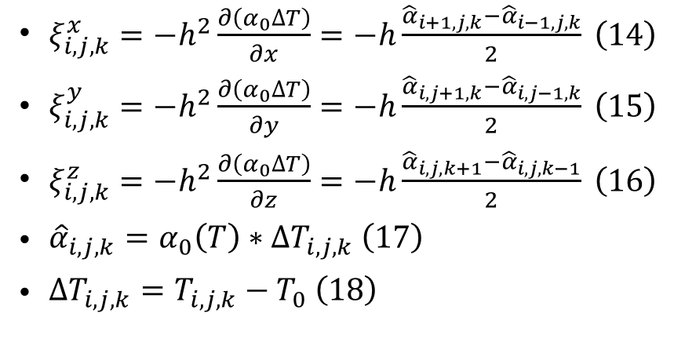
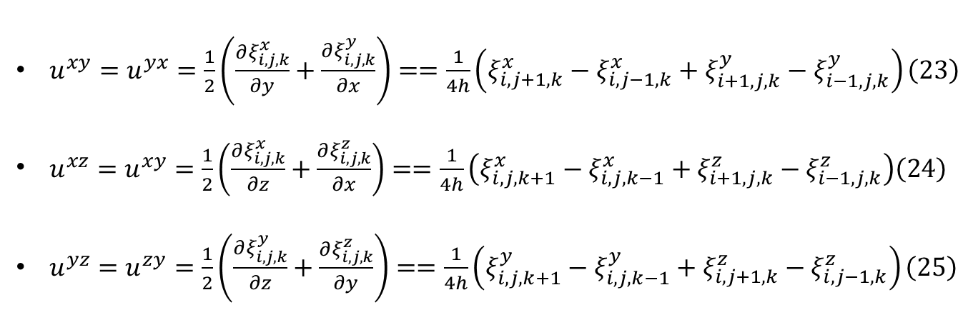
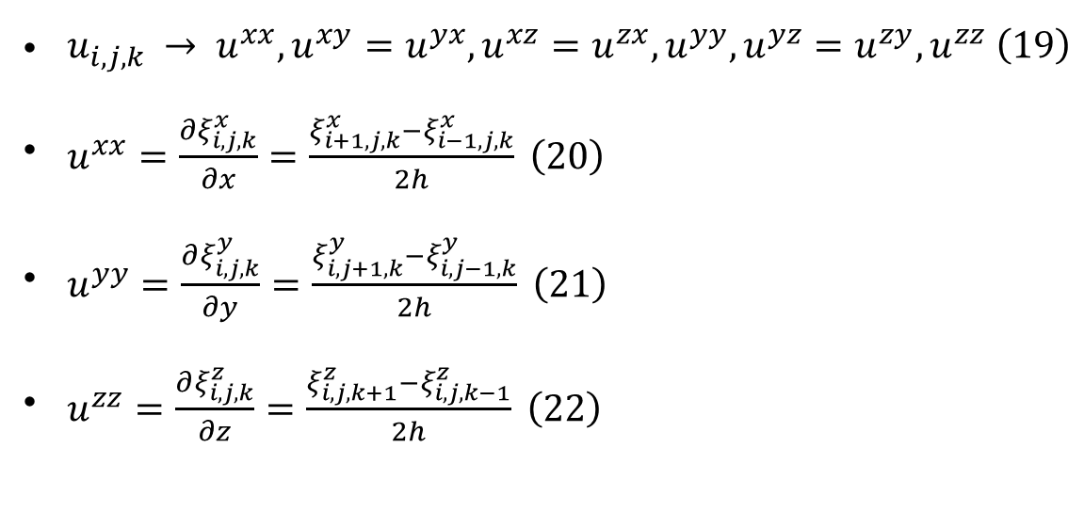
Формулы деформаций
$\begin{aligned}u_{i,j,k }→ u^{xx},u^{xy}=u^{yx},u^{xz}=u^{zx},u^{yy},u^{yz}=u^{zy}, u^{zz} \#\left(19\right)\end{aligned}$
$\begin{aligned}u^{xx}=\frac{∂ξ_{i,j,k}^{x}}{∂x}=\frac{ξ_{i+1,j,k}^{x}−ξ_{i−1,j,k}^{x}}{2h} \#\left(20\right)\end{aligned}$
$\begin{aligned}u^{yy}=\frac{∂ξ_{i,j,k}^{y}}{∂y}=\frac{ξ_{i,j+1,k}^{y}−ξ_{i,j−1,k}^{y}}{2h} \#\left(21\right)\end{aligned}$
$\begin{aligned}u^{zz}=\frac{∂ξ_{i,j,k}^{z}}{∂z}=\frac{ξ_{i,j,k+1}^{z}−ξ_{i,j,k−1}^{z}}{2h} \#\left(22\right)\end{aligned}$
$\begin{aligned}ξ_{i,j,k}^{x}=−h^{2}\frac{∂\left(α_{0}∆T\right)}{∂x}=−h\frac{{\hat{α}}_{i+1,j,k}−{\hat{α}}_{i−1,j,k}}{2} \#\left(14\right)\end{aligned}$
$\begin{aligned}ξ_{i,j,k}^{y}=−h^{2}\frac{∂\left(α_{0}∆T\right)}{∂y}=−h\frac{{\hat{α}}_{i,j+1,k}−{\hat{α}}_{i,j−1,k}}{2} \#\left(15\right)\end{aligned}$
$\begin{aligned}ξ_{i,j,k}^{z}=−h^{2}\frac{∂\left(α_{0}∆T\right)}{∂z}=−h\frac{{\hat{α}}_{i,j,k+1}−{\hat{α}}_{i,j,k−1}}{2} \#\left(16\right)\end{aligned}$
$\begin{aligned}{\hat{α}}_{i,j,k}=α_{0}\left(T\right)∗∆T_{i,j,k} \#\left(17\right)\end{aligned}$
$\begin{aligned}∆T_{i,j,k}=T_{i,j,k}−T_{0} \#\left(18\right)\end{aligned}$
$\begin{aligned}u^{xy}=u^{yx}=\frac{1}{2}\left(\frac{∂ξ_{i,j,k}^{x}}{∂y}+\frac{∂ξ_{i,j,k}^{y}}{∂x}\right)==\frac{1}{4h}\left({ξ_{i,j+1,k}^{x}−ξ_{i,j−1,k}^{x}+ξ}_{i+1,j,k}^{y}−ξ_{i−1,j,k}^{y}\right)\#\left(23\right)\end{aligned}$
$\begin{aligned}u^{xz}=u^{xy}=\frac{1}{2}\left(\frac{∂ξ_{i,j,k}^{x}}{∂z}+\frac{∂ξ_{i,j,k}^{z}}{∂x}\right)==\frac{1}{4h}\left({ξ_{i,j,k+1}^{x}−ξ_{i,j,k−1}^{x}+ξ}_{i+1,j,k}^{z}−ξ_{i−1,j,k}^{z}\right)\#\left(24\right)\end{aligned}$
$\begin{aligned}u^{yz}=u^{zy}=\frac{1}{2}\left(\frac{∂ξ_{i,j,k}^{y}}{∂z}+\frac{∂ξ_{i,j,k}^{z}}{∂y}\right)==\frac{1}{4h}\left({ξ_{i,j,k+1}^{y}−ξ_{i,j,k−1}^{y}+ξ}_{i,j+1,k}^{z}−ξ_{i,j−1,k}^{z}\right)\#\left(25\right)\end{aligned}$

Slide 23
Дальнейшее развитие CoRSaD
Сделать мультиплатформенным ( использование WPF)
Визуализация на GPU (визуализация на DirectX)
Повысить точность расчетов усложняя математическую модель( например: Учет конвекционных движений)
Внедрить собственный модуль вокселизации в программу
Использование С++ для вычислительных классов
Добавить новые способы сканирования (Спиралью, шаxматной доской )
Структурная единица модели не воксель, а тетраэдр или увеличить количество воскелей в обрабатываемой области
Визуализация тензоров остаточного напряжения

